Slide 1


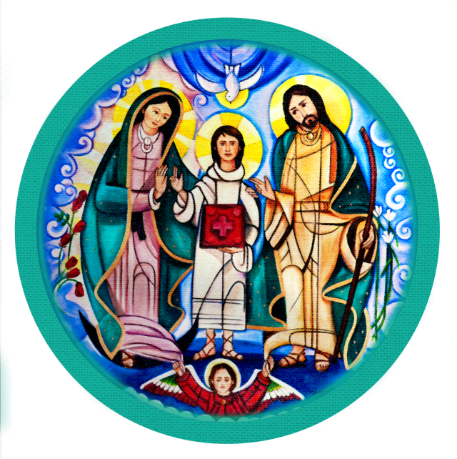
PROPIOS DE AREA IV
Equipo Coordinador Nacional
2019-2022
Movimiento Familiar Cristiano
1ra. REUNION BLOQUE
"Familias convertidas al amor de Dios, testimonio vivo de santidad"

Slide 2

Algunos temas que revisaremos propios del área IV:
Manual de identidad y ordenamientos.
Capacitaciones Oficiales del MFC.
Actas de Reunión.
Evangelización activa.
Flujos de Comunicación
Asuntos Generales
"Familias convertidas al amor de Dios, testimonio vivo de santidad

Slide 3
Manual de Identidad y Ordenamientos
Equipo Coordinador Nacional
2019-2022
Movimiento Familiar Cristiano
1ra. REUNION BLOQUE
"Familias convertidas al amor de Dios, testimonio vivo de santidad"

Slide 4
MUY IMPORTANTE:
Se sugiere que todas las áreas IV cuenten con el Manual de Identidad y Ordenamientos.
Revisarlo en las reuniones del Equipo para todos estar enterados de nuestras bases constitutivas que nos guían como MFC.
Si se tiene una duda, consultar el Manual de Identidad y Ordenamientos.
"Familias convertidas al amor de Dios, testimonio vivo de santidad

Slide 5
CONTENIDO DEL MANUAL DE IDENTIDAD:
I.- Carta de Identidad del Movimiento Familiar Cristiano en México.
II.- Bases Constitutivas del Movimiento Familiar Cristiano en México.
III.- Acta de la XV Asamblea Nacional Extraordinaria.
IV.- Reglamento del Movimiento Familiar Cristiano en México.
"Familias convertidas al amor de Dios, testimonio vivo de santidad

Slide 6
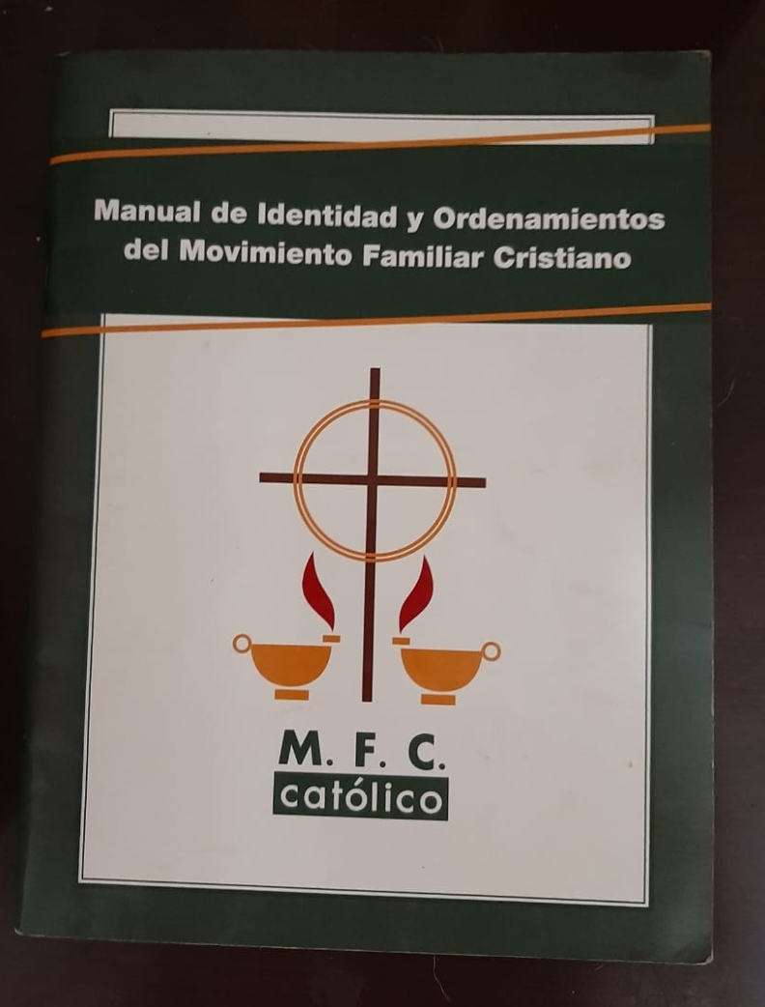
OBJETIVO :
Promover la Carta de Identidad y Ordenamientos del Movimiento Familiar Cristiano con la membresía.
"Familias convertidas al amor de Dios, testimonio vivo de santidad

Slide 7
I.- Carta de Identidad
Personalidad: Dice quienes somos como organización católica
Carisma, Visión, Misión
Objetivo General, Valores
Estructura
Símbolos e identificación
Asistencia Sacerdotal
Trayectoria histórica.
Presencia :Nacional, latinoamericana y mundial
"Familias convertidas al amor de Dios, testimonio vivo de santidad

Slide 8

II.- Bases Constitutivas
Son los lineamientos que debemos observar para que ningún miembro de MFC pierda de vista el objetivo general, Carisma, Misión, etc.
"Familias convertidas al amor de Dios, testimonio vivo de santidad

Slide 9
III.- Acta de la Asamblea
Acta de la XV Asamblea Nacional Extraordinaria
"Familias convertidas al amor de Dios, testimonio vivo de santidad

Slide 10

IV.- Reglamento
REGLAMENTO DEL MOVIMIENTO FAMILIAR CRISTIANO
Consta de 20 Capítulos
Un total de 130 artículos
Se fundamenta en las Bases Constitutivas
"Familias convertidas al amor de Dios, testimonio vivo de santidad

Slide 11
Capacitaciones Oficiales del MFC
Equipo Coordinador Nacional
2019-2022
Movimiento Familiar Cristiano
1ra. REUNION BLOQUE
"Familias convertidas al amor de Dios, testimonio vivo de santidad"

Slide 12
Capacitaciones Oficiales del MFC
CURSO | FECHA EN QUE SE IMPARTE
Ser y hacer del ECN | Abril ( Trienio )
Ser y hacer del ECD | Mayo ( Trienio )
Ser y hacer del ECS | Junio - Julio ( Trienio )
Ser y hacer del Equipo Zonal | Julio – Agosto
Taller de Metodología | Agosto y Enero
CIP I | Octubre
CIP II | Noviembre
Manual de Organización | Mayo
Profundización para Dirigentes | Segundo año del trienio
Seminario tercer nivel F-I | Octubre
Seminario tercer nivel F-II | Marzo
"Familias convertidas al amor de Dios, testimonio vivo de santidad

Slide 13
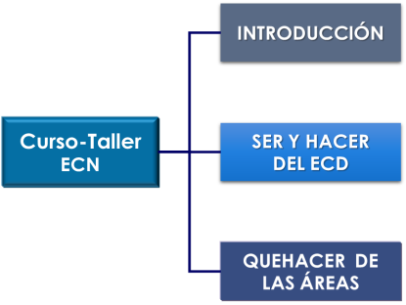
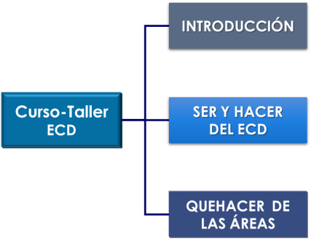
CURSO | OBJETIVO | A QUIEN VA DIRIGIDO | TEMAS
Ser y hacer del ECN |  | ECN
Ser y hacer del ECD |  | ECD
Brindar a todo el equipo Coordinador Nacional la información básica para conocer , valorar y amar más al MFC y así contribuir al crecimiento del MFC en todo el País a fin de darle cumplimiento al Objetivo y Misión del MFC en línea con su Visión y Carisma.
Que los nuevos integrantes del ECD conozcan los elementos mínimos necesarios para identificar las acciones que tendrán que emprender para fortalecer las actividades de su Diócesis a fin de darles cumplimientos a los objetivos y misión del mfc, en línea con su visión y carisma. Que sean capaces de realizar el plan de trabajo de su Diócesis.
"Familias convertidas al amor de Dios, testimonio vivo de santidad

Slide 14
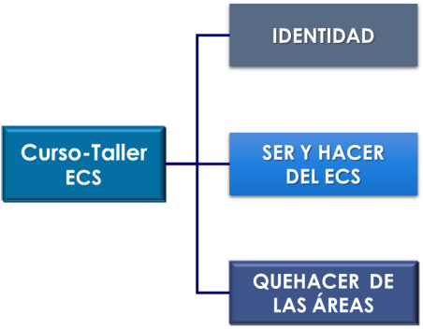
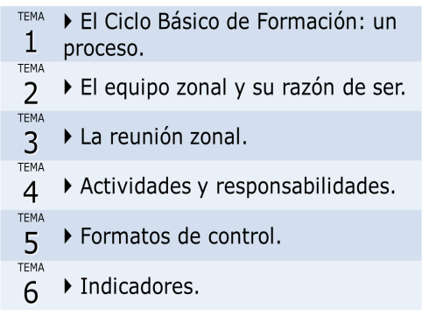
CURSO | OBJETIVO | A QUIEN VA DIRIGIDO | TEMAS
Ser y hacer del ECS ( Se debe tomar la capacitación en el arranque como ECS) |  | ECS
Ser y hacer del ECZ (Se debe impartir la capacitación en el mes de Julio-Agosto antes de iniciar Ciclo) |  | Promotores de Zona y Promotores de Ciclo Básico.
Proporcionar a los integrantes del ECS un instrumento que describa de forma sencilla y clara los procedimientos relevantes que tienen para cumplir con eficacia y eficiencia el hermoso apostolado que Dios les ha confiado dentro del MFC.
Brindar a todo el ECS la información básica para conocer , valorar y amar más al MFC y así contribuir al crecimiento de nuestro sector y nuestra Diócesis, a fin de darle cumplimiento al Objetivo y Misión del MFC en línea con su Visión y Carisma.
Fortalecer la eficacia del ciclo básico de formación por medio del claro entendimiento de las funciones, interrelaciones, responsabilidades y actividades de los integrantes del equipo Zonal.
"Familias convertidas al amor de Dios, testimonio vivo de santidad

Slide 15
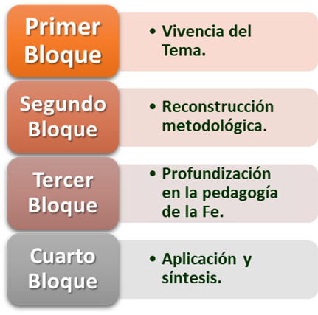
CURSO | OBJETIVO | A QUIEN VA DIRIGIDO | TEMAS
Taller de Metodología | Que sean capaces de interpretar y aplicar la Carta Descriptiva. Que profundicen en los elementos de Técnica, Mística y Ambiente, que constituyen la pedagogía de la fe del Ciclo Básico de Formación. Que reflexionen, valoren y se comprometan en la mística y espiritualidad que anima a los matrimonios y jóvenes promotores. | Promotores de CBF, Promotores de zona, jovenes, Servidores.
"Familias convertidas al amor de Dios, testimonio vivo de santidad

Slide 16
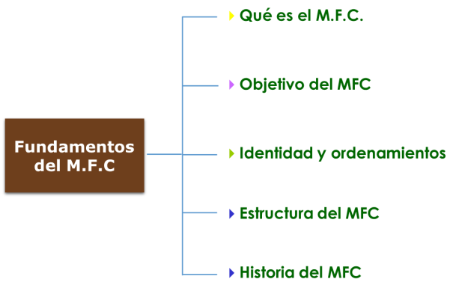
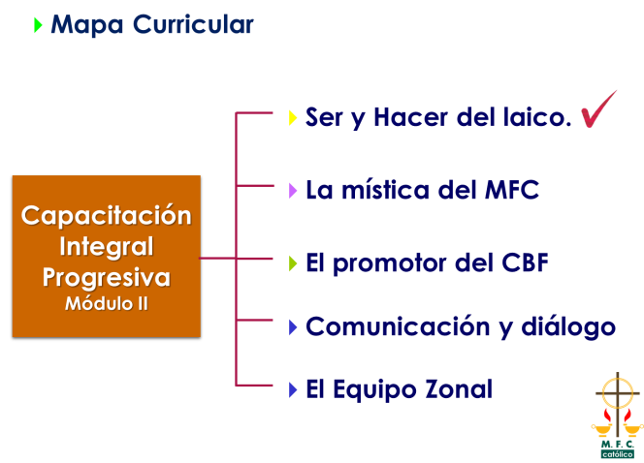
CURSO | OBJETIVO | A QUIEN VA DIRIGIDO | TEMAS
Capacitación Integral Progresiva I | Brindar a todos los participantes la información básica del M.F.C. a fin de valorarlo y amarlo más. | Todos los matrimonios, jóvenes y mares que van ingresando… Servidores, y Asistentes Eclesiales que no lo han llevado.
Capacitación Integral Progresiva II | Este módulo II tiene el propósito de capacitar y seguir conociendo información básica del MFC a fin de valorarlo y amarlo más. | Promotores Zonales, ECS, Servidores y Equiperos que quieran seguirse formando para ofrecer un mejor servicio.
"Familias convertidas al amor de Dios, testimonio vivo de santidad

Slide 17
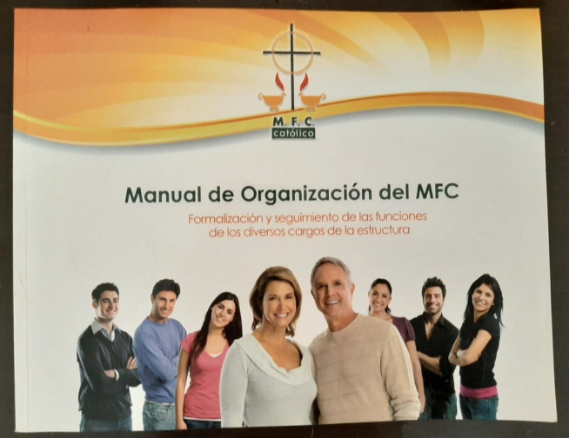
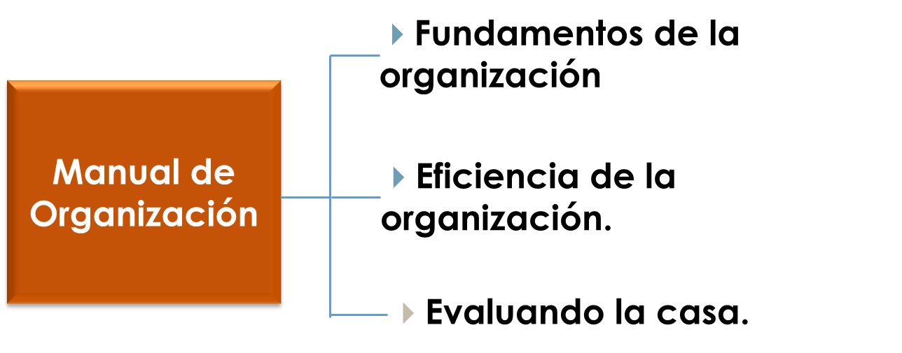
CURSO | OBJETIVO | A QUIEN VA DIRIGIDO | TEMAS
Manual de Organización |  | Equipos Diocesanos, Equipos de Sector, Equipos de servicios
Que los participantes comprendan la importancia de desarrollar sus funciones y responsabilidades con base a los lineamientos establecidos en el manual de organización como medio para el cumplimiento eficaz del objetivo del MFC.
Que los participantes comprendan la estructura de los indicadores que dan testimonio de las actividades de los integrantes de los Equipos Coordinadores.
"Familias convertidas al amor de Dios, testimonio vivo de santidad

Slide 18
CURSO | OBJETIVO | A QUIEN VA DIRIGIDO | TEMAS
Profundización para Dirigentes ( Al iniciar segundo ciclo del trienio ) | Que los miembros de los Equipos Coordinadores Diocesanos descubran las capacidades (conocimientos, habilidades y actitudes) que necesitan desarrollar para prestar el servicio que tienen encomendado y se comprometan a realizar acciones concretas para avanzar en las mismas. | ECD, ECS, Equipos de Servicio | Cuestionarios previos. Encuentro con el Señor. Capacidades e inteligencia emocional El Reino de Dios Importancia y funciones de las áreas
"Familias convertidas al amor de Dios, testimonio vivo de santidad

Slide 19
CURSO | OBJETIVO | A QUIEN VA DIRIGIDO | TEMAS
Seminario de Tercer Nivel Fase I | Reflexionar sobre nuestro papel en el proyecto salvífico de Dios, reflejado en el valor de la comunidad | Equiperos de Tercer nivel y Equiperos que brindan un servicio, promotores y Equipos de Servicio. | Vida en Comunidad. Semblanza del MFC Presentación de Servicios
Seminario de Tercer Nivel Fase II | Reflexionar sobre la Alegría de Servir. | Equiperos de Tercer nivel y equiperos que brindan un servicio, promotores y equipos de Servicio. | La alegría de Servir. Presentar todas las opciones que se tiene para Servir.
"Familias convertidas al amor de Dios, testimonio vivo de santidad

Slide 20
Consideraciones
Todas las capacitaciones tienen una vigencia de 3 años.
Apegarse a las cartas descriptivas Tiempo y Forma.
Cumplir en impartir la capacitación en el mes sugerido.
"Familias convertidas al amor de Dios, testimonio vivo de santidad

Slide 21
Actas
Equipo Coordinador Nacional
2019-2022
Movimiento Familiar Cristiano
1ra. REUNION BLOQUE
"Familias convertidas al amor de Dios, testimonio vivo de santidad"

Slide 22
Actas
Capturar Acta Ordinaria en cada una de las reuniones del ECD en BDW
Arrancar con acta #1 en agosto 2019 y cada inicio de ciclo.
Liberar Acta a los 6 días; si no liberan el acta el sistema a los 10 días la libera automáticamente.
Reuniones Extraordinarias o Reuniones Plenarias también se deben capturar pero con esa clasificación: Extraordinarias o Plenarias y también es bueno que les den un consecutivo.
"Familias convertidas al amor de Dios, testimonio vivo de santidad

Slide 23
Actas
Es importante que al redactar el acta en el apartado de que debemos informar al SNR se especifiquen situaciones donde requieran apoyo o también informen que eventos están realizando de los que el Equipo Nacional les solicita.
Es importante que si hay alguna situación especial que se deba informar se realice aparte de ponerlo en el acta también se puede informar por correo electrónico.
"Familias convertidas al amor de Dios, testimonio vivo de santidad

Slide 24
Evangelización Activa
Equipo Coordinador Nacional
2019-2022
Movimiento Familiar Cristiano
1ra. REUNION BLOQUE
"Familias convertidas al amor de Dios, testimonio vivo de santidad"

Slide 25




Continuamos
Aprendiendo
"Familias convertidas al amor de Dios, testimonio vivo de santidad

Slide 26
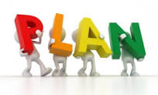

Las áreas IV se capacitarán como coordinadores para que puedan inscribir en sus Diócesis.
En el mes de Diciembre se realizará la Capacitaciones con los 5 bloques.
Las áreas IV serán el medio de Comunicación y difusión cuando inician las inscripciones.
En Enero 2020 inician las nuevas inscripciones.
"Familias convertidas al amor de Dios, testimonio vivo de santidad

Slide 27
Curso : Ábreme
MODULOS
1. Ser Cristianos
2. Las fuentes de la revelación Antiguo Testamento
3. Las fuentes de la revelación Estructura de la Sagrada Escritura
4. ¿Quién es Jesús?
5. Misión de Jesús
6. Vida en abundancia
7. La Eucaristía
Es un Modulo gratuito que podemos tomar estos meses para conocer la herramienta y desarrollar habilidades necesarias y así podamos y completar los cursos.
"Familias convertidas al amor de Dios, testimonio vivo de santidad

Slide 28
Lista de Cursos propuestos
Formación de Líderes I
Pastor y pastoreo
Formación de Líderes II
Formación de Discípulos
Formación de Predicadores
Dirección de comunidad I
Dirección de comunidad II
Vida Espiritual
Mariología
Eclesiología e Historia de la Iglesia
Dones y Carismas
Proyecto Integrador.
"Familias convertidas al amor de Dios, testimonio vivo de santidad

Slide 29
- La inscripción formal para los cursos de liderazgo arranca
en Enero y allí serán las áreas IV Diocesanas quienes se
encargaran de inscribir a Servidores y membresía
interesada. El costo es $200 pesos.
"Familias convertidas al amor de Dios, testimonio vivo de santidad

Slide 30
Flujos de Comunicación
Equipo Coordinador Nacional
2019-2022
Movimiento Familiar Cristiano
1ra. REUNION BLOQUE
"Familias convertidas al amor de Dios, testimonio vivo de santidad"

Slide 31
Flujos de comunicación
SECRETARIOS
NACIONALES
REGION
"Familias convertidas al amor de Dios, testimonio vivo de santidad

Slide 32

Canales de Comunicación
Whatsapp
Grupos:
ECN Pleno 2019-2022
ECNS SNR Exclusivo MFC
Presidentes Bloque _ 2019-2022
PN PD Exclusivo MFC
Región
SNR PD
Área_Nac Bloque 2019-2022
Área_Nac Área _Diocesana
IMPORTANTE
REGLAS PARA SER EFECTIVOS EN EL USO DE WHATSAPP
Grupos exclusivos para Seguimiento trabajos MFC
No cadenas
No Oraciones
Solamente unas 3 fotos por evento
Nota: Cuando sean temas formales se deberá enviar correo electrónico con copia a PD y a SNR.
"Familias convertidas al amor de Dios, testimonio vivo de santidad

Slide 33




Canales de Comunicación
Videoconferencias
Redes Sociales.
Facebook
Aprovechar la información de la Pagina MFC Nacional.
Aprovechar las mismas paginas de Facebook en las Diócesis.
Asegurar que la información que se publique cumpla con los lineamientos.
Correo electrónico.
El correo deberá llevar copia a sus PD y SNR
WEB Site.
www.mexicomfc.com
Zoom.
SNR PD / ECD´s
Frecuencia - Lectura de Cartas mensuales
Mensual - Seguimiento a proyectos
- Líneas de acción nacional
Frecuencia - Capacitación iniciativas
Trimestral - Seguimiento a Proyectos Nac.
Área Nac. Áreas Diocesanas 2019-2022
"Familias convertidas al amor de Dios, testimonio vivo de santidad

Slide 34
ASUNTOS
GENERALES
"Familias convertidas al amor de Dios, testimonio vivo de santidad

Slide 35
Sugerir en sus diócesis que antes de lanzar preguntas en la pagina comunidad MFC oficial primero pregunten en sus sectores o diócesis por que se presta a que los confundan más ya que todos responden.
Su apoyo para motivar a la membresía a darles buen uso a estos medios de comunicación Nacional.
"Familias convertidas al amor de Dios, testimonio vivo de santidad

Slide 36
MUCHAS
GRACIAS!
"Familias convertidas al amor de Dios, testimonio vivo de santidad

